Slide 1
Probabilità totale

Slide 2
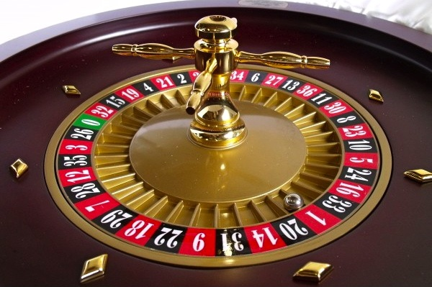
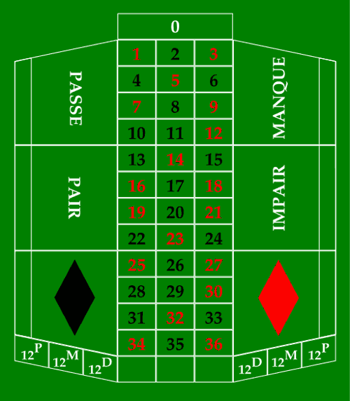
Richiamo la roulette
La roulette
L’organizzatore del gioco (il Banco) fa girare la pallina, che si ferma in una delle 37 vaschette segnate con i numeri da 0 a 36.
Prima che la pallina cominci a girare, ogni giocatore scommette sul numero che uscirà.
Molte scommesse sono possibili, ad esempio:
‘indovinare’ il numero che uscirà;
‘indovinare’ che uscirà un numero dispari;
‘indovinare’ che uscirà un numero rosso.

Slide 3
La roulette
Il ruolo dello zero
Se esce zero, tutti i giocatori perdono, con una sola eccezione: il giocatore che ha scommesso sull’uscita del numero zero vince, come quando scommette su un altro qualsiasi numero.

Slide 4
Scommetto su due eventi
Punto un gettone su nero e un gettone su pari.
Ora debbo pensare a due eventi ‘Esce un numero nero’, ‘Esce un numero pari’.
Come posso valutare la probabilità di vincere in questa nuova situazione?

Slide 5
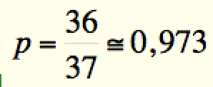
Esamino casi possibili e casi favorevoli
Ecco come potrei ragionare:
i casi possibili sono i 37 numeri della roulette;
fra i 37 numeri ne trovo 18 neri e 18 pari, perciò i casi favorevoli sono 18 + 18 = 36;
la probabilità di vincita è
La probabilità è molto vicina ad 1.
Ho ragionato bene?
Sono quasi sicuro di vincere?

Slide 6
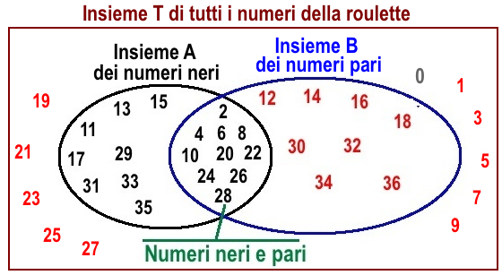
Conto meglio i numeri favorevoli
Ho trovato l’errore:
ho contato due volte i 10 numeri neri e pari, una volta nell’insieme A dei numeri neri e un’altra volta nell’insieme B dei numeri pari.

Slide 7
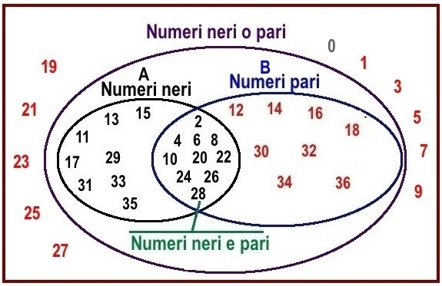
Conto meglio i numeri favorevoli
Ecco una frase e una figura che descrivono in modo corretto i numeri favorevoli alla mia vincita:
sono i numeri neri o pari
dove o è inclusivo, come il vel latino, cioè include i numeri che sono solo neri, solo pari, ma anche neri e pari, contati però una sola volta.

Slide 8
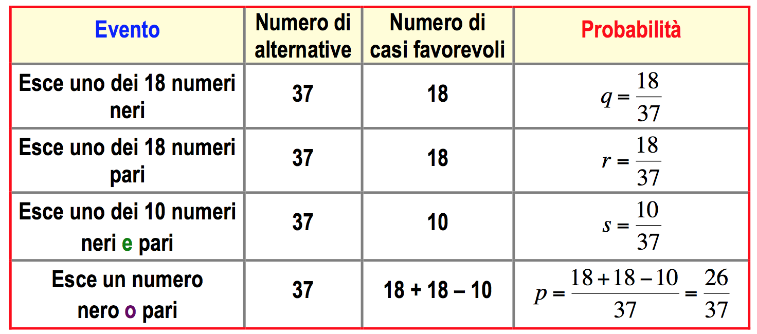
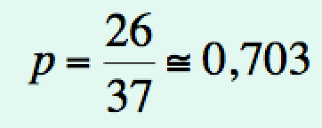
Valuto la probabilità
Ecco allora come valuto le probabilità che mi interessano
Così la probabilità p che esca un numero nero o pari è

Slide 9
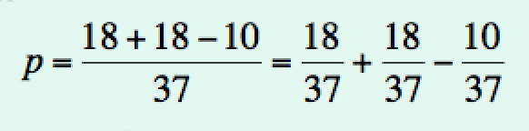
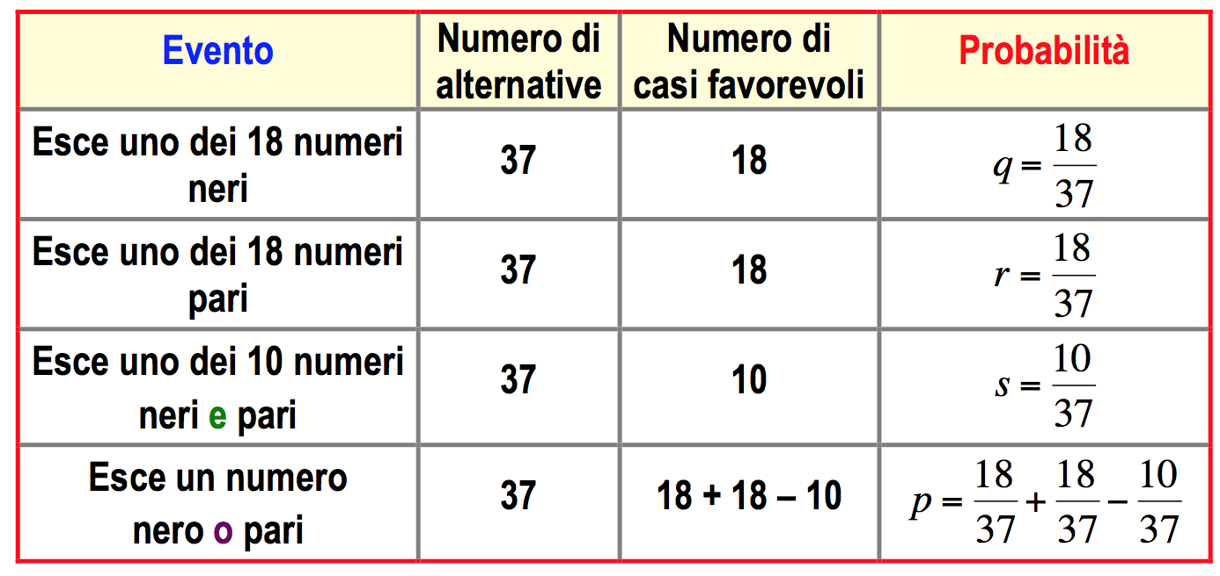
Valutare la probabilità
Osservo che risulta:
Così scrivo la probabilità p in altra forma
p = q + r – s

Slide 10
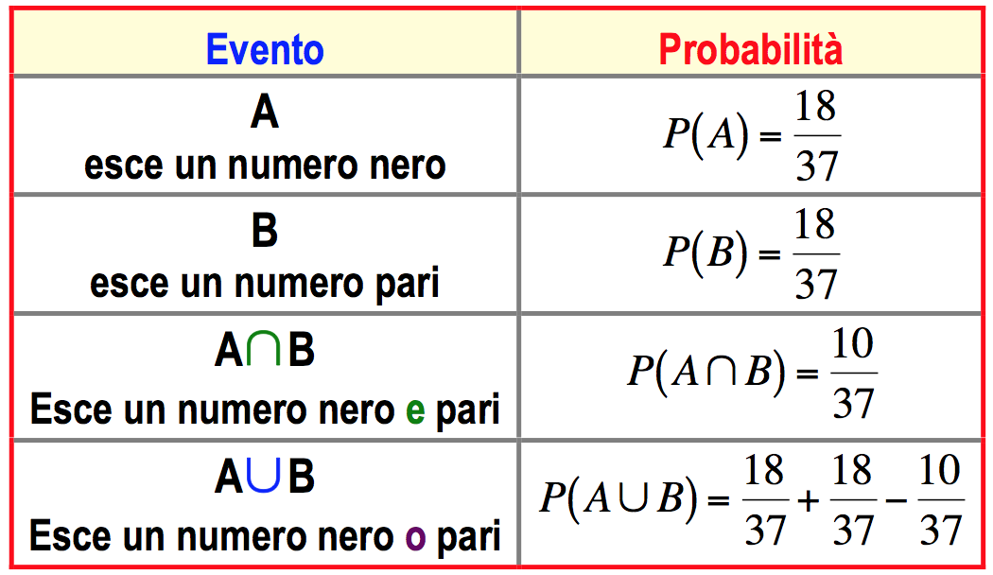
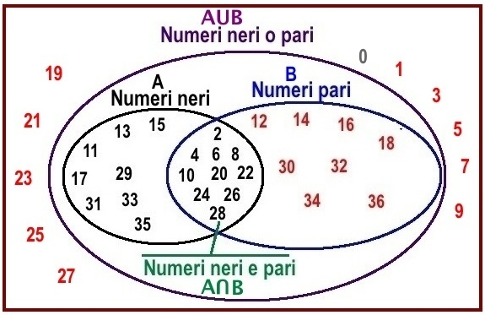
Il linguaggio degli insiemi e della probabilità
Valuto la probabilità totale
che si verifichi A o B

Slide 11
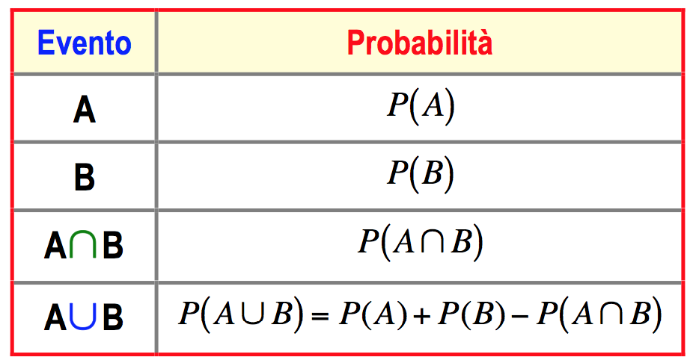
La probabilità totale di due eventi
Posso ripetere lo stesso procedimento per risolvere tutti i problemi descritti qui sotto.
Due eventi A, B
Valuto la probabilità totale che
si verifichi A o B (o inclusivo)

Slide 12
Attività
Completa la scheda di lavoro per riflettere sulla probabilità totale

Slide 13
Riflessioni sulle risposte date

Slide 14
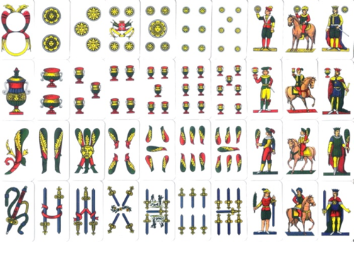
Primo problema
Estrai una carta da un mazzo di carte napoletane ben mischiate.
Valuta la probabilità di estrarre una figura o una carta di bastoni

Slide 15
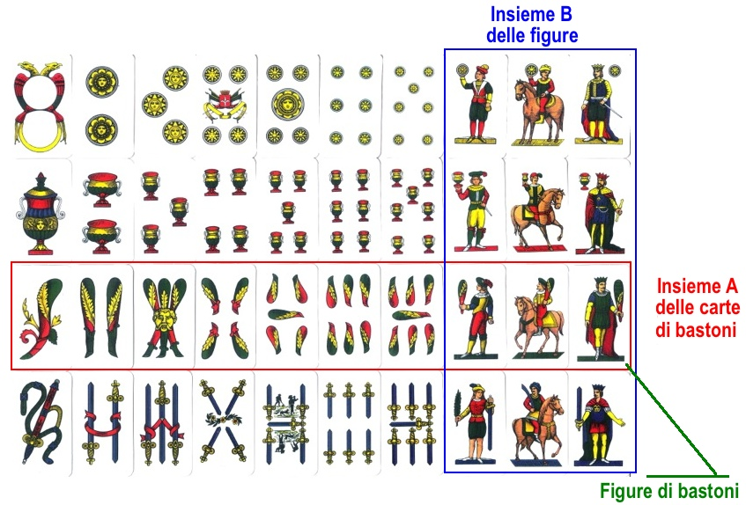
Due procedimenti per risolvere il problema
Calcola la probabilità p di estrarre una figura o una carta di bastoni
Procedimento 1
Osservo il disegno degli insiemi e conto:
Qual è il numero N di casi possibili?
Qual è il numero F di casi favorevoli?
Qual è la probabilità p?

Slide 16
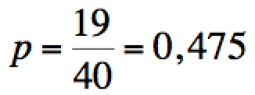
Due procedimenti per risolvere il problema
Valuta la probabilità p di estrarre una figura o una carta di bastoni
Procedimento 1
Osservo il disegno gli insiemi e conto:
Qual è il numero N di casi possibili? N = 40
Qual è il numero F di casi favorevoli? F = 19

Slide 17
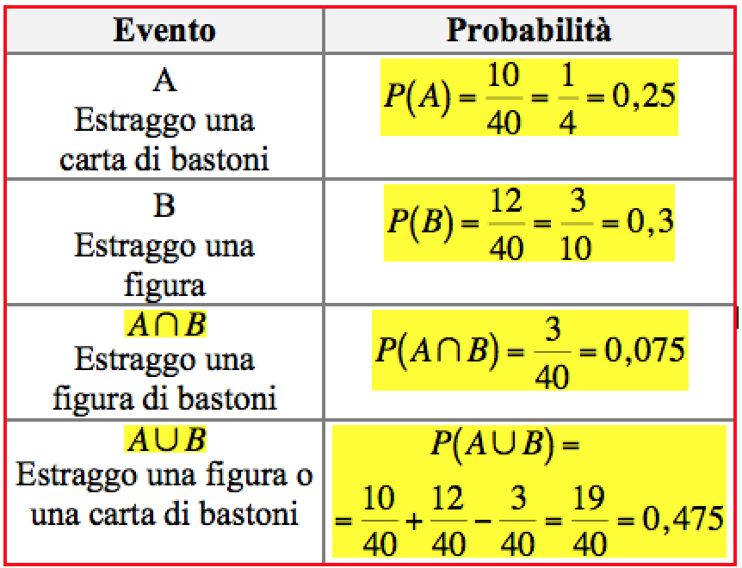
Due procedimenti per risolvere un problema
Valuta la probabilità di estrarre una figura o una carta di bastoni
Procedimento 2.
Applico la probabilità totale

Slide 18
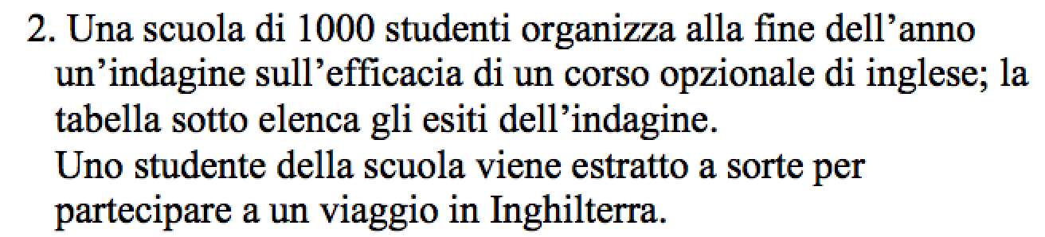
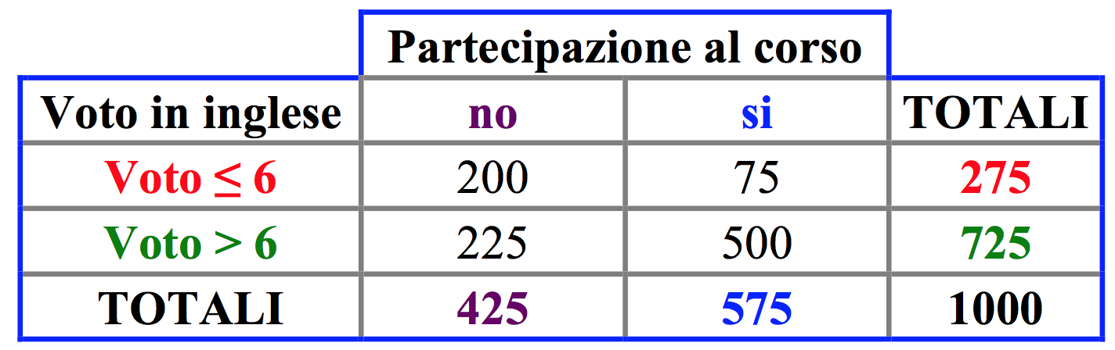
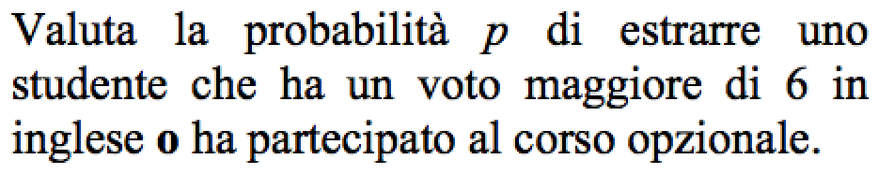
Secondo problema

Slide 19
Due procedimenti per risolvere il problema
Procedimento 1
Osservo la tabella e conto:
Qual è il numero N di casi possibili?
Qual è il numero F di casi favorevoli?
Qual è la probabilità p?

Slide 20
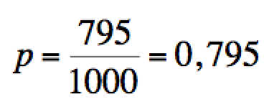
Due procedimenti per risolvere il problema
Procedimento 1
Osservo la tabella e conto:
Qual è il numero N di casi possibili? N = 1000
Qual è il numero F di casi favorevoli? F = 725 + 75 = 795
Qual è la probabilità p?

Slide 21
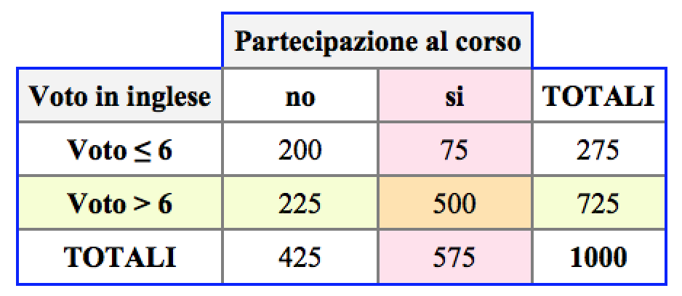
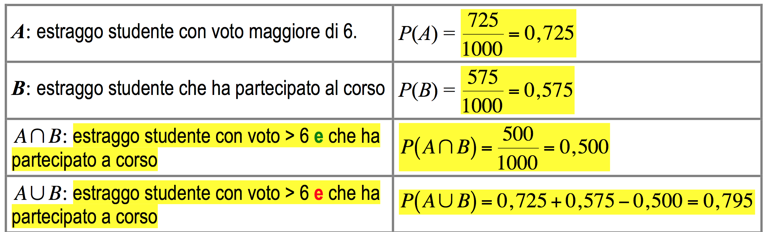
Secondo problema
Applico la probabilità totale

Slide 22
Calcoli con le probabilità
Per scrivere una probabilità posso scegliere fra:
una frazione;
un numero decimale;
una percentuale.
Finora abbiamo lavorato molto spesso con le frazioni.
Che cosa cambia lavorando con i numeri decimali?
Riprendo due problemi per riflettere

Slide 23
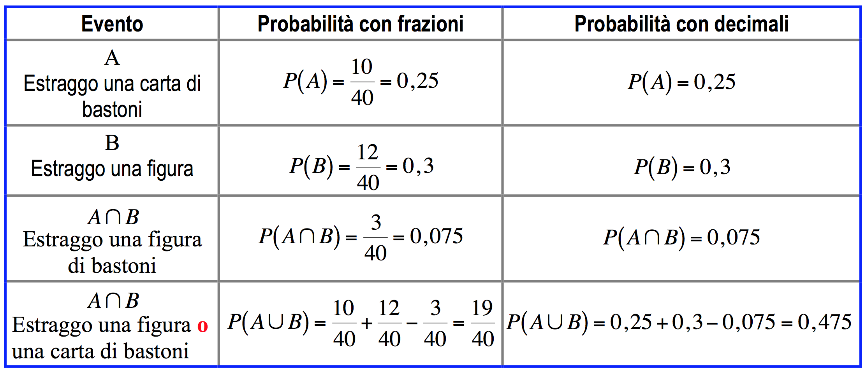
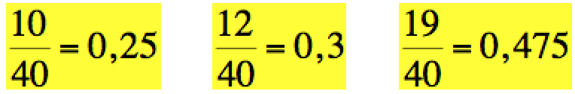
Confronto calcoli con le probabilità
1. Valuto la probabilità di estrarre una figura o una carta di bastoni
Numeri decimali finiti, scritti con tutte le loro cifre
Denominatore 40 = 2³x 5, composto solo con 2 e 5.

Slide 24
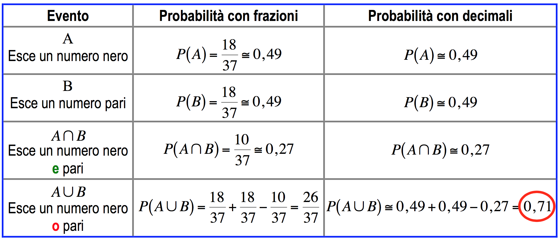
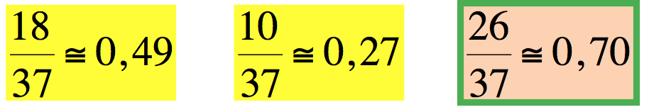
Confronto calcoli con le probabilità
2. Alla roulette valuto la probabilità che esca nero o pari
Denominatore 37, NON composto con 2 o 5.
Numeri decimali con infinite cifre, arrotondati con due cifre dopo la virgola

Slide 25
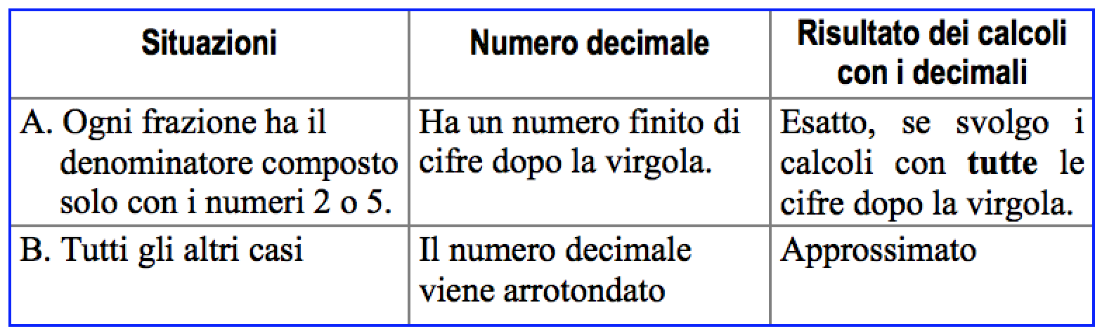
Confronto calcoli con le probabilità
La soluzione dei problemi porta a richiamare che:
i calcoli con le frazioni conducono sempre a risultati esatti;
se ‘traduco’ le frazioni in numeri decimali trovo le due situazioni illustrate qui sotto.

